Slide 1

基于主题/态度模型和意见领袖的社交网络用户影响关系的挖掘方法

Slide 2
目 录
CONTENTS
1
概述
5
仿真结果
2
研究背景及选题意义
6
总结
3
基于态度和主题分析的意见挖掘
4
基于意见领袖的观点演化模型

Slide 3
概述

Slide 4
摘要
将文本主题分析模型和行为态度分析模型应用于社交网络用户意见的挖掘，利用基于意见领袖的观点演化模型对网络用户的意见形成过程进行建模，反推出社交网络用户之间的相互影响关系，从而更好地理解社交网络用户的拓扑结构和用户的意见走向。

Slide 5
研究背景及选题意义

Slide 6


研究背景
1、社交媒体突破了现实社会的距离壁垒，让人们便捷地在网络上进行分享和交流
2、社交媒体帮助建立和保持用户与朋友、陌生人之间的联系，为个人、组织以及社会创造巨大的价值
3、社交网络用户之间的影响关系很难进行面对面的衡量，大多数情况下只能通过用户之间的交互行为来判断，因此需要有方案来评估网络用户间的影响关系

Slide 7







用户的影响关系
1. 用户之间互相影响力会影响各自的意见
2. 用户潜在意见影响用户行为。

Slide 8
应用领域
用户间影响关系挖掘的潜在应用场景：
1、遏制社交网络中虚假消息的传播。社交网络的不断发展为虚假消息传播提供了便利途径，需要利用用户间的影响关系来判断虚假消息的传播路径，同时利用网络中意见领袖的积极作用，引导社交网络朝着文明和谐的方向发展
2、搭建更精准的社交网站推荐系统。根据用户间的影响关系完成更精确的好友，商品，内容的推荐，提高社交网站的服务质量
3、帮助社交网站更好的了解自己的用户结构，同时若将网站看作是一个超级节点，也可以用来衡量自身对用户的影响力。

Slide 9
基于态度和主题分析的意见挖掘

Slide 10
意见挖掘方法
1、在社交网络中，用户通过发贴、转发、评论、点赞等方式不断地在用文字输出自己的意见。由于我们获取到的数据并不一定都能获取到足够的行为信息或者文本信息，因此可以针对具体数据选择合适的分析方法，挖掘用户的意见。
2、分析的方法：
（1）数据行为信息较多时：基于用户行为-态度的模型
（2）数据文本信息较多时：基于用户文本-主题的模型
无监督： LDA 、BTM 、Anchor-Free
有监督： Supervised-LDA 、Labeled LDA
神经网络： Gaussian LDA 、LDA2Vec 、 STE

Slide 11

基于态度行为的意见挖掘
态度分析模型：如果数据更偏向用户的行为，文本内容偏少，则采取用户的态度->行为网络结构，每个用户会保持三种态度(yes | no | neutral)，对于Online Social Network(OSN) 数据，所有用户的帖子(Post)，用户在该态度下，会以一定概率分布产生一些行为(do nothing | ok | fine···), 我们可以从每个用户的文本数据中检测到这些行为。
用户
态度
yes
no
neutral
行为
Do nothing
ok
fine
;)
:)
Notes:
在本文中采用的是经典的LDA主题模型，它将每位用户看作是一篇文档，每篇文档有着自己特定的主题占比（换页键），而对于每个主题来说，不同的词语出现的概率也不一样。因此可以看作右图这样的带权重的从用户到主题再到词语的网络结构。

Slide 12
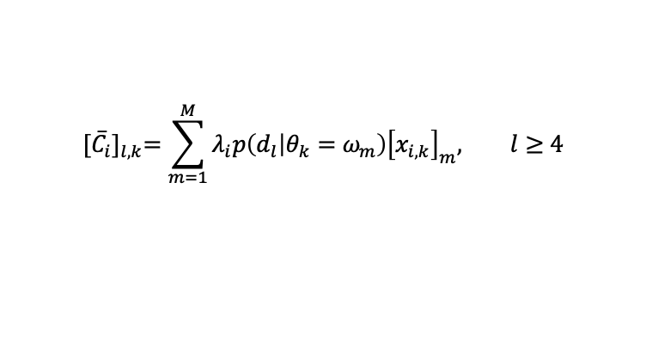
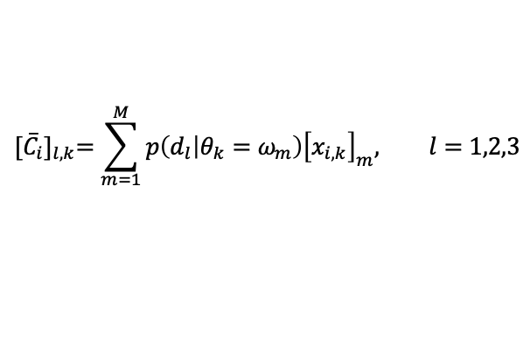
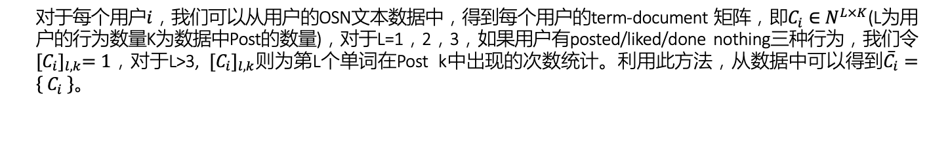
基于态度行为的意见挖掘
对于每个用户$i$，我们可以从用户的OSN文本数据中，得到每个用户的term-document 矩阵，即$C_{i}∈N^{L×K}$(L为用户的行为数量K为数据中Post的数量)，对于L=1，2，3，如果用户有posted/liked/done nothing三种行为，我们令${[C_{i}]}_{l,k}=1$，对于L>3, ${[C_{i}]}_{l,k}$则为第L个单词在Post k中出现的次数统计。利用此方法，从数据中可以得到${\overline{C}}_{i}=\left\{{ C}_{i}\left. \right\}\right.$。
前面三行中， ${[{\overline{C}}_{i}]}_{l,k}$可以看成是Bernoulli随机变量，并可以用以下公式求得：
$${[{\overline{C}}_{i}]}_{l,k}=\sum_{m=1}^{M}{p\left(d_{l} | θ_{k}=ω_{m}\right){\left[x_{i,k}\right]}_{m}, l=1,2,3}$$
对于第三行以外的${[{\overline{C}}_{i}]}_{l,k}$可以看成是Poisson随机变量，同时可以用以下公式表示：
$${[{\overline{C}}_{i}]}_{l,k}=\sum_{m=1}^{M}{λ_{i}p\left(d_{l} | θ_{k}=ω_{m}\right){\left[x_{i,k}\right]}_{m}, l≥4}$$
Notes:
而使用主题模型挖掘用户意见的本质，就是将用户投影到一个隐藏的主题空间（翻页），找到每一位用户所对应文档的主题占比，将用户表示成一个多维向量。

Slide 13
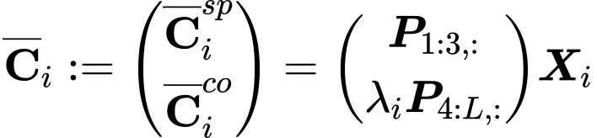
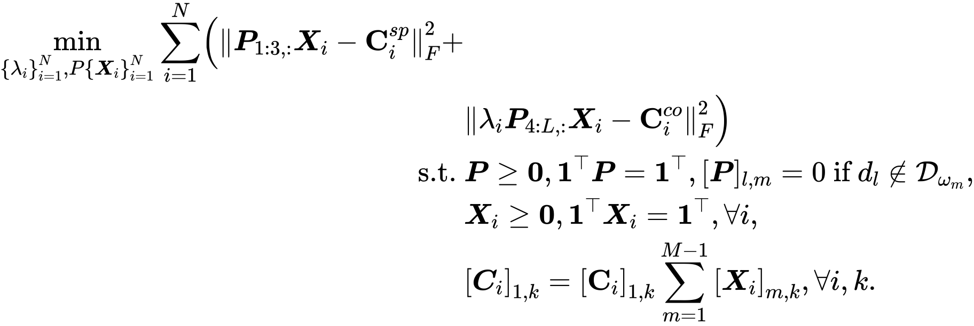
基于态度行为的意见挖掘
利用该公式，我们可以从${\overline{C}}_{i}$矩阵中，学习出用户意见矩阵$X_{i}$：
要求出意见矩阵，可以转换成一个非凸优化问题，表示如下：
Notes:
而使用主题模型挖掘用户意见的本质，就是将用户投影到一个隐藏的主题空间（翻页），找到每一位用户所对应文档的主题占比，将用户表示成一个多维向量。

Slide 14
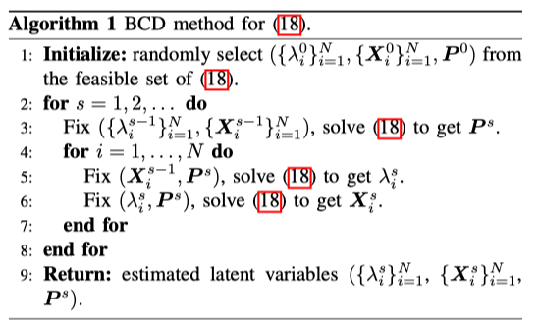
基于态度行为的意见挖掘
该非凸优化问题可以利用算法block coordinate descent(BCD)求解，最后求的用户的意见分布矩阵。算法流程如下：
Notes:
而使用主题模型挖掘用户意见的本质，就是将用户投影到一个隐藏的主题空间（翻页），找到每一位用户所对应文档的主题占比，将用户表示成一个多维向量。

Slide 15
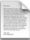

基于主题分析的意见挖掘
以LDA模型为例：如果OSN数据中的文本内容偏多，则使用文本-主题网络结构，它将每位用户看作是一篇文档，每篇文档有着自己特定的主题占比，而对于每个主题来说，不同的词语出现的概率也不一样。因此可以看作右图这样的带权重从用户到主题再到词语的网络结构
用户
用户
主题
science
politics
sports
词语
space
climate
tax
rule
cure
vote
词语
space
climate
tax
rule
cure
vote
Notes:
在本文中采用的是经典的LDA主题模型，它将每位用户看作是一篇文档，每篇文档有着自己特定的主题占比（换页键），而对于每个主题来说，不同的词语出现的概率也不一样。因此可以看作右图这样的带权重的从用户到主题再到词语的网络结构。

Slide 16

基于主题分析的意见挖掘
使用主题模型进行意见挖掘的实质：将用户投影到一个隐藏的主题空间，找到每一位用户所对应文档的主题占比，使用一个多维向量来对用户进行表征
science
politics
sports
science
 | 主题1 | 主题2 | 主题3
用户1
用户2
用户3 | 0.7 | 0.2 | 0.1
用户4
用户5
0.7
politics
0.2
sports
0.1
Notes:
而使用主题模型挖掘用户意见的本质，就是将用户投影到一个隐藏的主题空间（翻页），找到每一位用户所对应文档的主题占比，将用户表示成一个多维向量。

Slide 17

本章小结
本节主要介绍了两种从OSN数据中获取用户意见矩阵的方法，第一种基于用户行为态度方法，利用数学建模最后求得意见矩阵，第二种则使用主题模型进行用户意见的挖掘。我们将每位用户投影到多维空间的某个点，空间的每一维都代表了一个隐藏的主题，而用户的对每个主题的意见值则对应主题空间中的坐标。
用户
用户
态度
yes
no
neutral
主题
science
politics
sports
词语
行为
Do nothing
ok
fine
;)
:)
space
climate
tax
rule
cure
vote

Slide 18
基于意见领袖的观点演化模型
Notes:
在挖掘出群组用户的意见之后，我们使用观点演化的概念对群组用户的意见形成过程进行建模。

Slide 19
观点演化
观点演化：我们假设群组用户对网络中的事件一开始持有一个初始意见，随着时间的推移，用户依据自己受其他用户影响的程度，对他人的意见进行线性组合，不断改变自己的意见状态。
常用模型：DeGroot模型（DeGroot,1974 ）、Friedkin-Johnsen模型（Friedkin,Johnsen. 1999）、HK模型（Krause,2000）、DW模型（Deffuant et al.,2001）、多维HK模型（Nedi´c，2012）、意见领袖模型（Wu et al.,2018）
Notes:
我们假设群组用户对网络中的事件一开始持有一个初始意见，随着时间的推移，用户依据自己受其他用户影响的程度，对他人的意见进行线性组合，不断改变自己的意见状态。
常用的观点演化模型有。。。

Slide 20
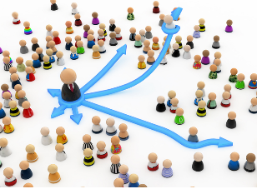
意见领袖
意见领袖：所谓意见领袖，就是在意见交流过程中出现的比较权威的用户。在我们的模型中，权威用户的观点从一而终，不受普通用户的影响。
普通用户：普通用户则受到自己邻居用户的影响，改变自己的意见，直到达到一个稳定值。
意见领袖
普通用户
Notes:
所谓意见领袖，即是在意见交流过程中出现的比较权威的用户。在我们的模型中，权威用户的观点从一而终，不受普通用户的影响；而普通用户则受到自己邻居用户的影响，改变自己的意见，直到达到一个稳定值。

Slide 21
意见形成过程建模
我们采用2018年由Wu等人提出的基于意见领袖的观点演化模型对社交网络用户意见的形成过程进行建模。本文研究与之最大的区别在于：Wu等人使用的美国国会投票数据是二项分布，而本文所使用的用户意见则是多项分布。因此我们将该模型从二元极化场景扩展到了多元极化场景。
意见领袖
......
......
普通用户
初始态意见
过渡态意见
最终意见/恒稳态意见
Notes:
我们采用2018年由Wu等人提出的基于意见领袖的观点演化模型对社交网络用户意见的形成过程进行建模。本文研究与之最大的区别在于：Wu等人使用的美国国会投票数据是二项分布，而本文所使用的用户意见则是多项分布。因此我们将该模型从二元极化场景扩展到了多元极化场景。

Slide 22
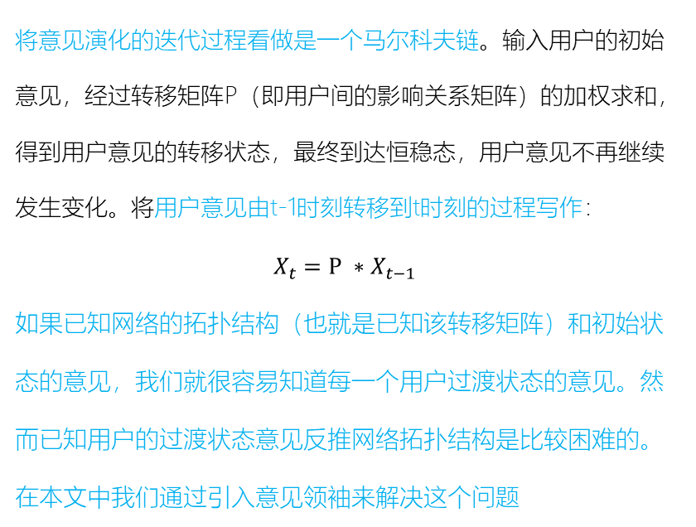
意见形成过程建模
将意见演化的迭代过程看做是一个马尔科夫链。输入用户的初始意见，经过转移矩阵P（即用户间的影响关系矩阵）的加权求和，得到用户意见的转移状态，最终到达恒稳态，用户意见不再继续发生变化。将用户意见由t-1时刻转移到t时刻的过程写作：
$$X_{t}=P ∗X_{t−1}$$
如果已知网络的拓扑结构（也就是已知该转移矩阵）和初始状态的意见，我们就很容易知道每一个用户过渡状态的意见。然而已知用户的过渡状态意见反推网络拓扑结构是比较困难的。在本文中我们通过引入意见领袖来解决这个问题
Notes:
我们将意见演化的迭代过程看做是一个马尔科夫链。如果已知网络的拓扑结构（也就是已知该转移矩阵）和初始状态的意见，我们就很容易知道每一个过渡状态用户的意见。然而已知用户的状态意见反推网络拓扑结构是比较困难的问题。在本文中我们通过引入意见领袖来解决这个问题。

Slide 23
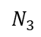
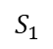
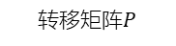
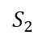
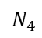
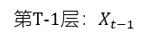
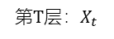
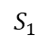
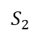
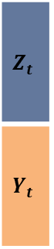
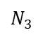
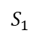
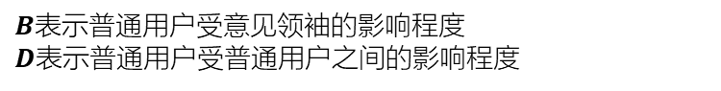
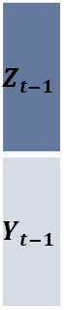
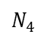
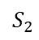
求解影响关系矩阵
意见领袖的引入使得转移矩阵P有了特殊的结构。将转移表达式表示为：
第T层：$X_{t}$
转移矩阵$P$
第T-1层：$X_{t−1}$
$$S_{1}$$
$$S_{2}$$
$$N_{3}$$
$$N_{4}$$
$$S_{1}$$
$$Z_{t}$$
$$Y_{t}$$
1 | 0 | 0
0 | 1
B |  | D
$$S_{1}$$
$$Z_{t−1}$$
$$Y_{t−1}$$
$$S_{1}$$
$$S_{2}$$
$$S_{2}$$
$$S_{2}$$
$$N_{3}$$
$$N_{3}$$
$$N_{3}$$
$$N_{4}$$
$$N_{4}$$
$$N_{4}$$
$B$表示普通用户受意见领袖的影响程度
$D$表示普通用户受普通用户之间的影响程度
Notes:
当引入了意见领袖这一概念后，转移矩阵P有了特殊的结构。如图所示：意见领袖对自己的置信度为1，对其他用户的置信度为0。B为普通用户受意见领袖的影响程度，D为普通用户受普通用户的影响程度，Z_t为意见领袖在t时刻的意见，而Y_t为普通用户在t时刻的意见。

Slide 24
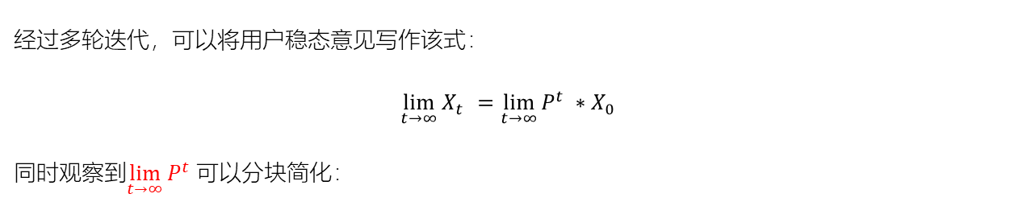
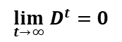
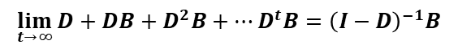
求解影响关系矩阵
经过多轮迭代，可以将用户稳态意见写作该式：
$$\lim_{t→∞}{X_{t} }=\lim_{t→∞}{P^{t}} ∗X_{0}$$
同时观察到$\lim_{t→∞}{P^{t}}$可以分块简化：
1 | 0 | 0
0 | 1
$$\lim_{t→∞}{D+DB+D^{2}B+…D^{t}B}={\left(I−D\right)}^{−1}B$$
$$\lim_{t→∞} D^{t}=0$$
Notes:
经过多轮的迭代，可以将用户稳态意见写作该式，并且其中的因式P^t可以被化简

Slide 25
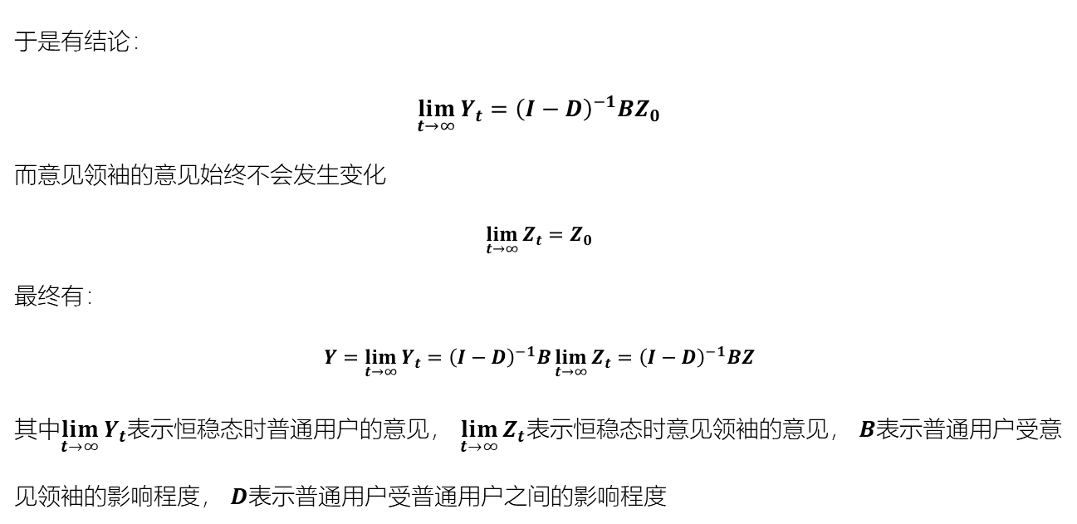
求解影响关系矩阵
于是有结论：
$$\lim_{t→∞}{Y_{t}}={\left(I−D\right)}^{−1}BZ_{0}$$
而意见领袖的意见始终不会发生变化
$$\lim_{t→∞}{Z_{t}}=Z_{0}$$
最终有：
$$Y=\lim_{t→∞}{Y_{t}}={\left(I−D\right)}^{−1}B\lim_{t→∞}{Z_{t}}={\left(I−D\right)}^{−1}BZ$$
其中$\lim_{t→∞}{Y_{t}}$表示恒稳态时普通用户的意见， $\lim_{t→∞}{Z_{t}}$表示恒稳态时意见领袖的意见， $B$表示普通用户受意见领袖的影响程度， $D$表示普通用户受普通用户之间的影响程度
Notes:
经过一系列推导可以得到一个优化问题。

Slide 26
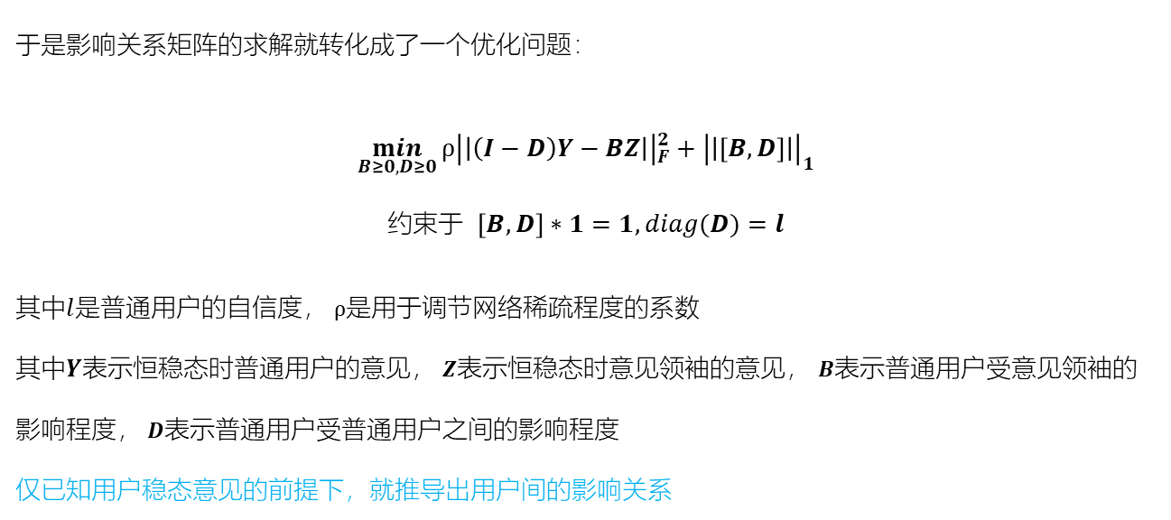
求解影响关系矩阵
于是影响关系矩阵的求解就转化成了一个优化问题：
$${\min_{B≥0,D≥0}{ρ\left|\left|\left(I−D\right)Y−BZ\right|\right|}}_{F}^{2}+{\left|\left|\left[B,D\right]\right|\right|}_{1}$$
约束于 $\left[B,D\right]∗1=1, diag(D)=l$
其中$l$是普通用户的自信度， $ρ$是用于调节网络稀疏程度的系数
其中$Y$表示恒稳态时普通用户的意见， $Z$表示恒稳态时意见领袖的意见， $B$表示普通用户受意见领袖的影响程度， $D$表示普通用户受普通用户之间的影响程度
仅已知用户稳态意见的前提下，就推导出用户间的影响关系
Notes:
最终就可以在已知用户稳态意见的前提下，推导出用户间的影响关系。（压缩感知的优化问题）

Slide 27
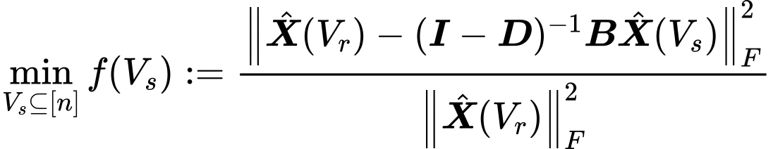

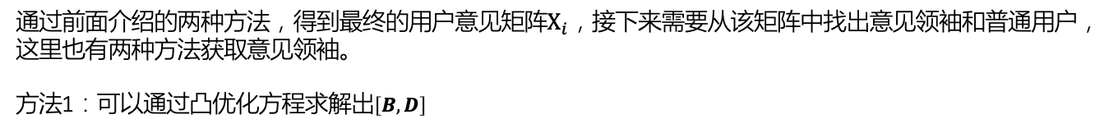
求解意见领袖
通过前面介绍的两种方法，得到最终的用户意见矩阵$X_{i}$，接下来需要从该矩阵中找出意见领袖和普通用户，这里也有两种方法获取意见领袖。
方法1：可以通过凸优化方程求解出$\left[B,D\right]$
$${\min_{B≥0,D≥0}{ρ\left|\left|\left(I−D\right)Y−BZ\right|\right|}}_{F}^{2}+{\left|\left|\left[B,D\right]\right|\right|}_{1}$$
约束于 $\left[B,D\right]∗1=1, diag(D)=l$
为了寻找到意见领袖，可以使用Greedy search method解决下面set-value function:
Notes:
经过多轮的迭代，可以将用户稳态意见写作该式，并且其中的因式P^t可以被化简

Slide 28
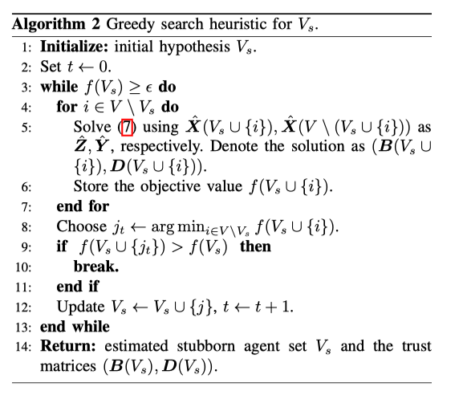
求解意见领袖
利用该算法最后可求解出意见领袖，以及$\left[B,D\right]$矩阵
Notes:
经过多轮的迭代，可以将用户稳态意见写作该式，并且其中的因式P^t可以被化简

Slide 29
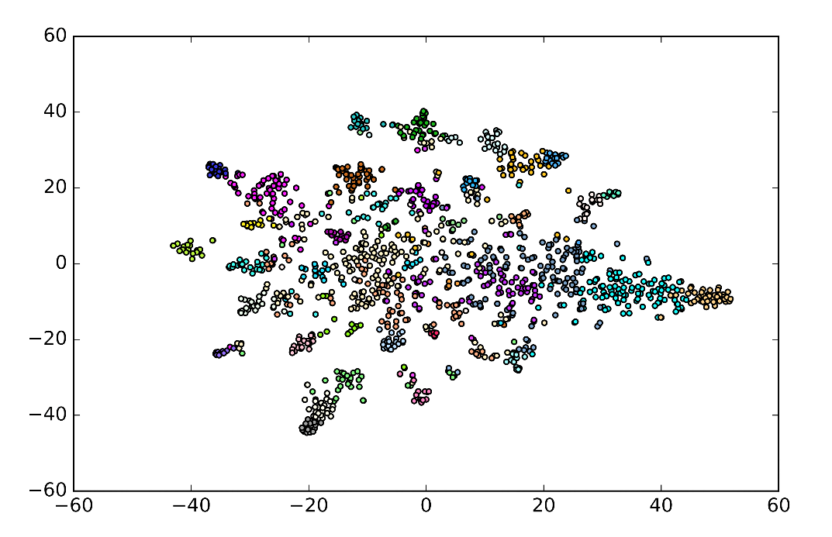
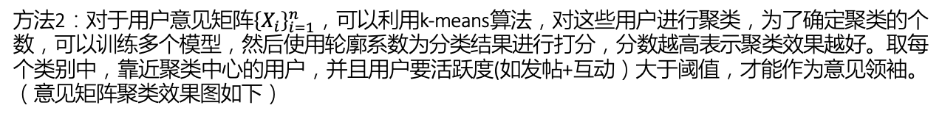
求解意见领袖
方法2：对于用户意见矩阵${\left\{X_{i}\right\}}_{i=1}^{n}$，可以利用k-means算法，对这些用户进行聚类，为了确定聚类的个数，可以训练多个模型，然后使用轮廓系数为分类结果进行打分，分数越高表示聚类效果越好。取每个类别中，靠近聚类中心的用户，并且用户要活跃度(如发帖+互动）大于阈值，才能作为意见领袖。（意见矩阵聚类效果图如下）
Notes:
经过多轮的迭代，可以将用户稳态意见写作该式，并且其中的因式P^t可以被化简

Slide 30
本章小结
本节主要讲解使用意见领袖模型对群组用户的意见转移过程进行建模，并且在意见领袖概念的引入下，可以在已知用户稳态意见的前提下，推导出用户间的影响关系。而用户的稳态意见是由态度模型或主题模型挖掘得出的，因此态度模型或主题模型与意见领袖模型在理论上是可以结合的。
Notes:
于是我们顺理成章的将主题分析模型与意见领袖观点演化模型结合在了一起。

Slide 31
仿真结果
Notes:
下面展示我们所提出的融合模型的仿真结果

Slide 32
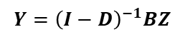
数值模拟验证
采用人工数据来验证模型的可靠性。假定群组用户网络结构与我们所采用的意见领袖模型一致。
反向采样
意见领袖
意见标签
用户稳态意见标签X
Z
普通用户
意见标签
拼接
Z
$$Y={\left(I−D\right)}^{−1}BZ$$
Y
影响关系标签
Y
确定性关系
随机生成
P
取出
B
D
文本采样
（行为采样）
影响关系
预测值P’
用户稳态意见X’
P’
意见领袖模型求解
Z’
主题模型意见挖掘
C
Y’
用户语料库集合
（用户行为集合）
正向求解
Notes:
我们采用人工数据来验证模型的可靠性。首先生成用户影响关系标签，然后反向模拟采样（翻页）、再正向求解（翻页），对比影响关系误差。我们得到如图所示的误差曲线图：
【为什么要用人工数据？】在现实社交网络中，对用户的影响关系进行标签量化是一件比较棘手的事情。同时找到一个带有用户文本内容，且用户间影响关系已经量化的数据集更为困难。因此我们选择采用人工数据。

Slide 33
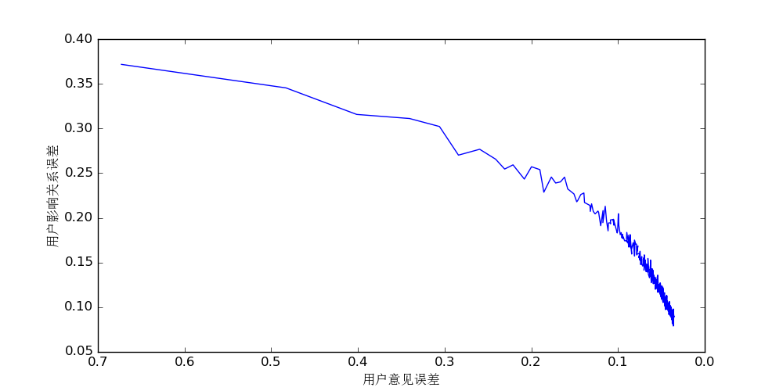
数值模拟验证
通过不断调整文本采样精度，从而改变用户意见挖掘误差，进而绘制用户关系误差与意见挖掘误差之间的关系，如下图所示。从图中可以看出，用户意见挖掘算法误差不断减小的情况下，最终用户间影响关系误差可以落入极小的范围内，从而保证影响关系挖掘的准确性。
参数设置：
1、100个用户，50个意见领袖，50个普通用户
2、用户的平均文本长度从100到40000，从而控制文本采样精度
3、主题数目设置为80
Notes:
在用户网络结构与所采用的意见领袖模型一致的前提下，用户意见挖掘算法的误差越低，最终用户间影响关系的评估误差也就越低。可以看到当用户意见误差下降到0.1以下时，用户影响关系误差也落入了极小的范围内。

Slide 34
真实数据仿真
使用本文所提出的算法在真实数据集上进行用户影响关系的挖掘。该数据是Kaggle科学竞赛官网上一个Facebook群组用户发贴数据集。涉及到群组用户的发贴以及交互数据。主要流程分为以下几步：
1、数据预处理。根据每位用户的点赞、转发等行为数据，对其感兴趣的文本进行加权汇总。防止用于主题挖掘的文本长度不够，影响意见挖掘的准确性。同时还可以将用户行为数据转化为文本信息，在意见挖掘结果中表现出一定的行为相似性，从而一次性挖掘出显示和隐式的用户链接。
2、意见挖掘。采用LDA主题模型对用户意见进行挖掘。
3、意见领袖的选取。采用活跃度统计和kmeans聚类的手段精确定位意见领袖。
4、基于意见领袖模型进行用户影响关系的挖掘，并对网络结构进行可视化。
Notes:
我们使用提出的算法在真实数据集上进行用户影响关系的挖掘。该数据是科学竞赛官网上一个Facebook群组用户发帖数据集。涉及到群组用户的发贴以及交互数据。在数据预处理阶段，我们根据每位用户的行为数据，对其感兴趣的文本进行加权汇总，接下来采用lda主题模型对用户意见进行挖掘。意见领袖选取阶段，我们采用活跃度统计和kmeans聚类的手段精确定位意见领袖。最后使用带有意见领袖的观点演化模型挖掘群组用户的影响关系。

Slide 35
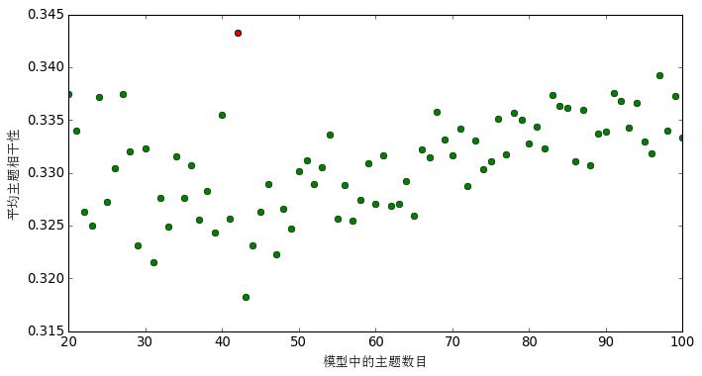
真实数据仿真
左图：在意见挖掘阶段，采用主题相干性C_v指标确定最佳的主题数目
右图：对用户意见的聚类处理，将同属于一类的用户排列在一起
Notes:
左图是在意见挖掘阶段，采用主题相干性C_v指标 确定最佳的主题数目；右图为在最佳主题数目前提下用户的意见分布，并同时进行了用户的聚类处理，同属于一类的用户排列在一起。
【主题相干性：】C_v指标主要利用的是“属于同一主题的单词在语料库中共同出现的频率越高” 这一概念来衡量主题模型的好坏
【被问为什么只有120人】其实真实数据中用户数目大约有1327人，我们只是选取其中的一个子图来进行实验，忽略其他用户对这个子图的影响。

Slide 36
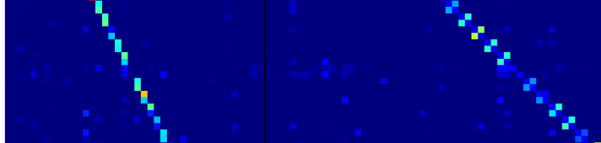
真实数据仿真
用户影响关系矩阵，与前面意见矩阵中用户的排列顺序对应。
可以发现：
1、B区域处。普通用户对与其同属一类的意见领袖信任度较高。
2、D区域对角线处。同属一类的普通用户间信任程度较高。
3、D区域。普通用户间的隐式连接较弱，但是十分密集。
结论：
1、用户间的影响关系强度受其相似性的影响，相似性越高，影响关系越强
2、采用主题模型与意见领袖模型相结合的方式，能够对意见形成过程建模，同时还能得到与直觉相符的结果
B
Notes:
右图为最终挖掘出的用户影响关系矩阵。通过局部放大图可看到（翻页），不论是普通用户受意见领袖的影响，还是普通用户之间的影响，均遵从一定的规律，即相似用户间的影响程度更为强烈，而这也符合现实生活中的直觉。

Slide 37
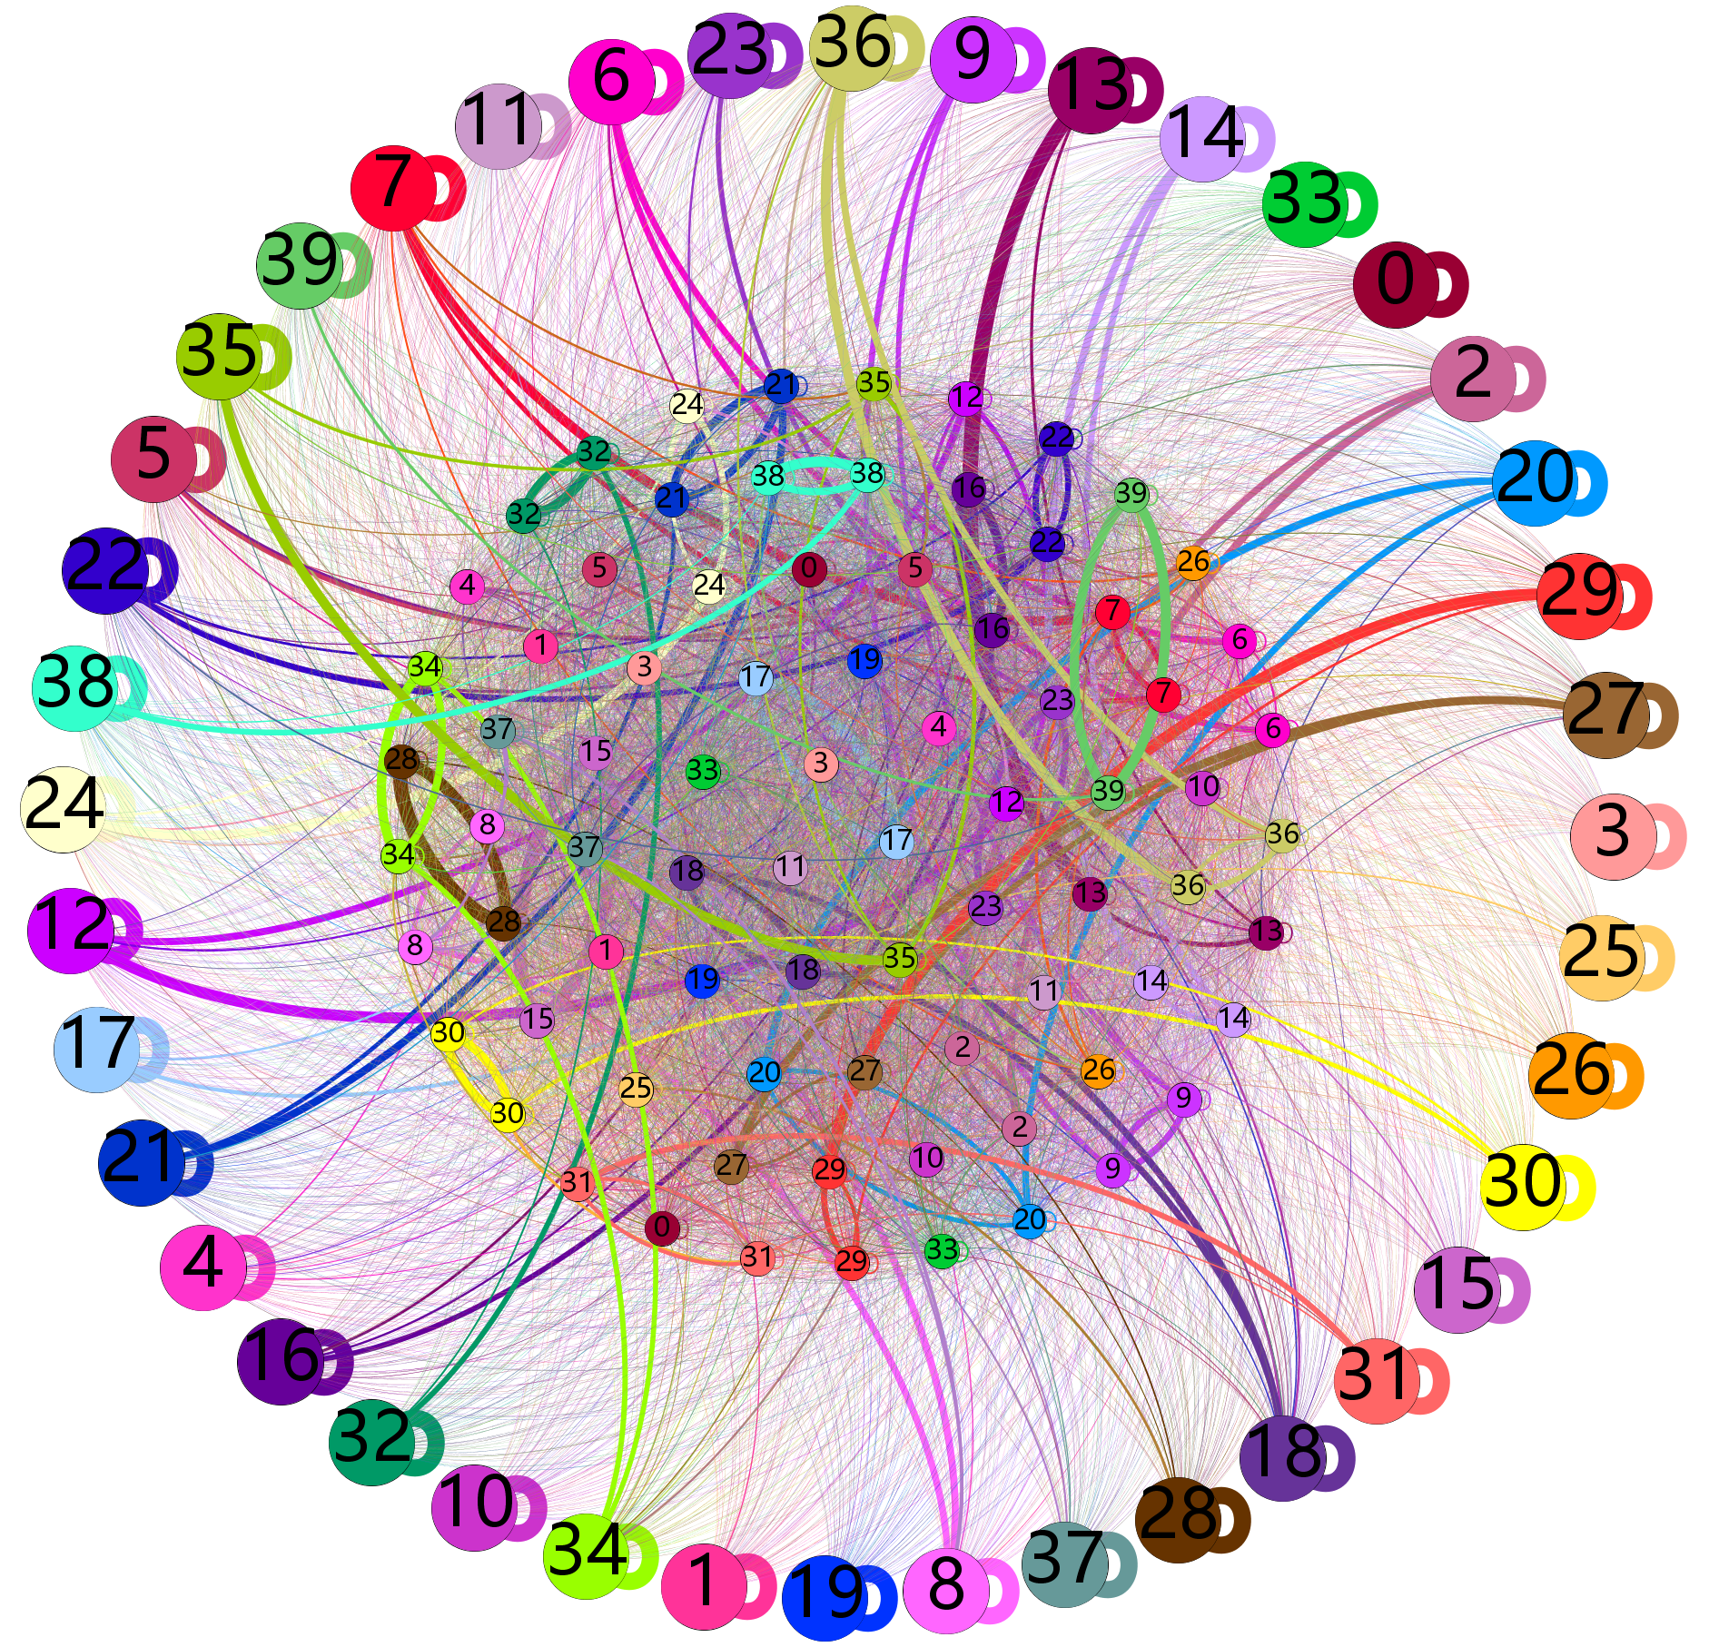
真实数据仿真
这张图反应了用户间影响关系的指向以及强度。
1、大圈表示意见领袖，小圈表示普通用户。
2、意见同属于一类的用户用相同的颜色标识。
3、箭头的粗细则表示影响关系的强弱。
Notes:
依据用户间的影响关系，使用专业软件进行的用户网络属性可视化。该图反应的是用户间影响关系 的指向以及强度（看图）

Slide 38
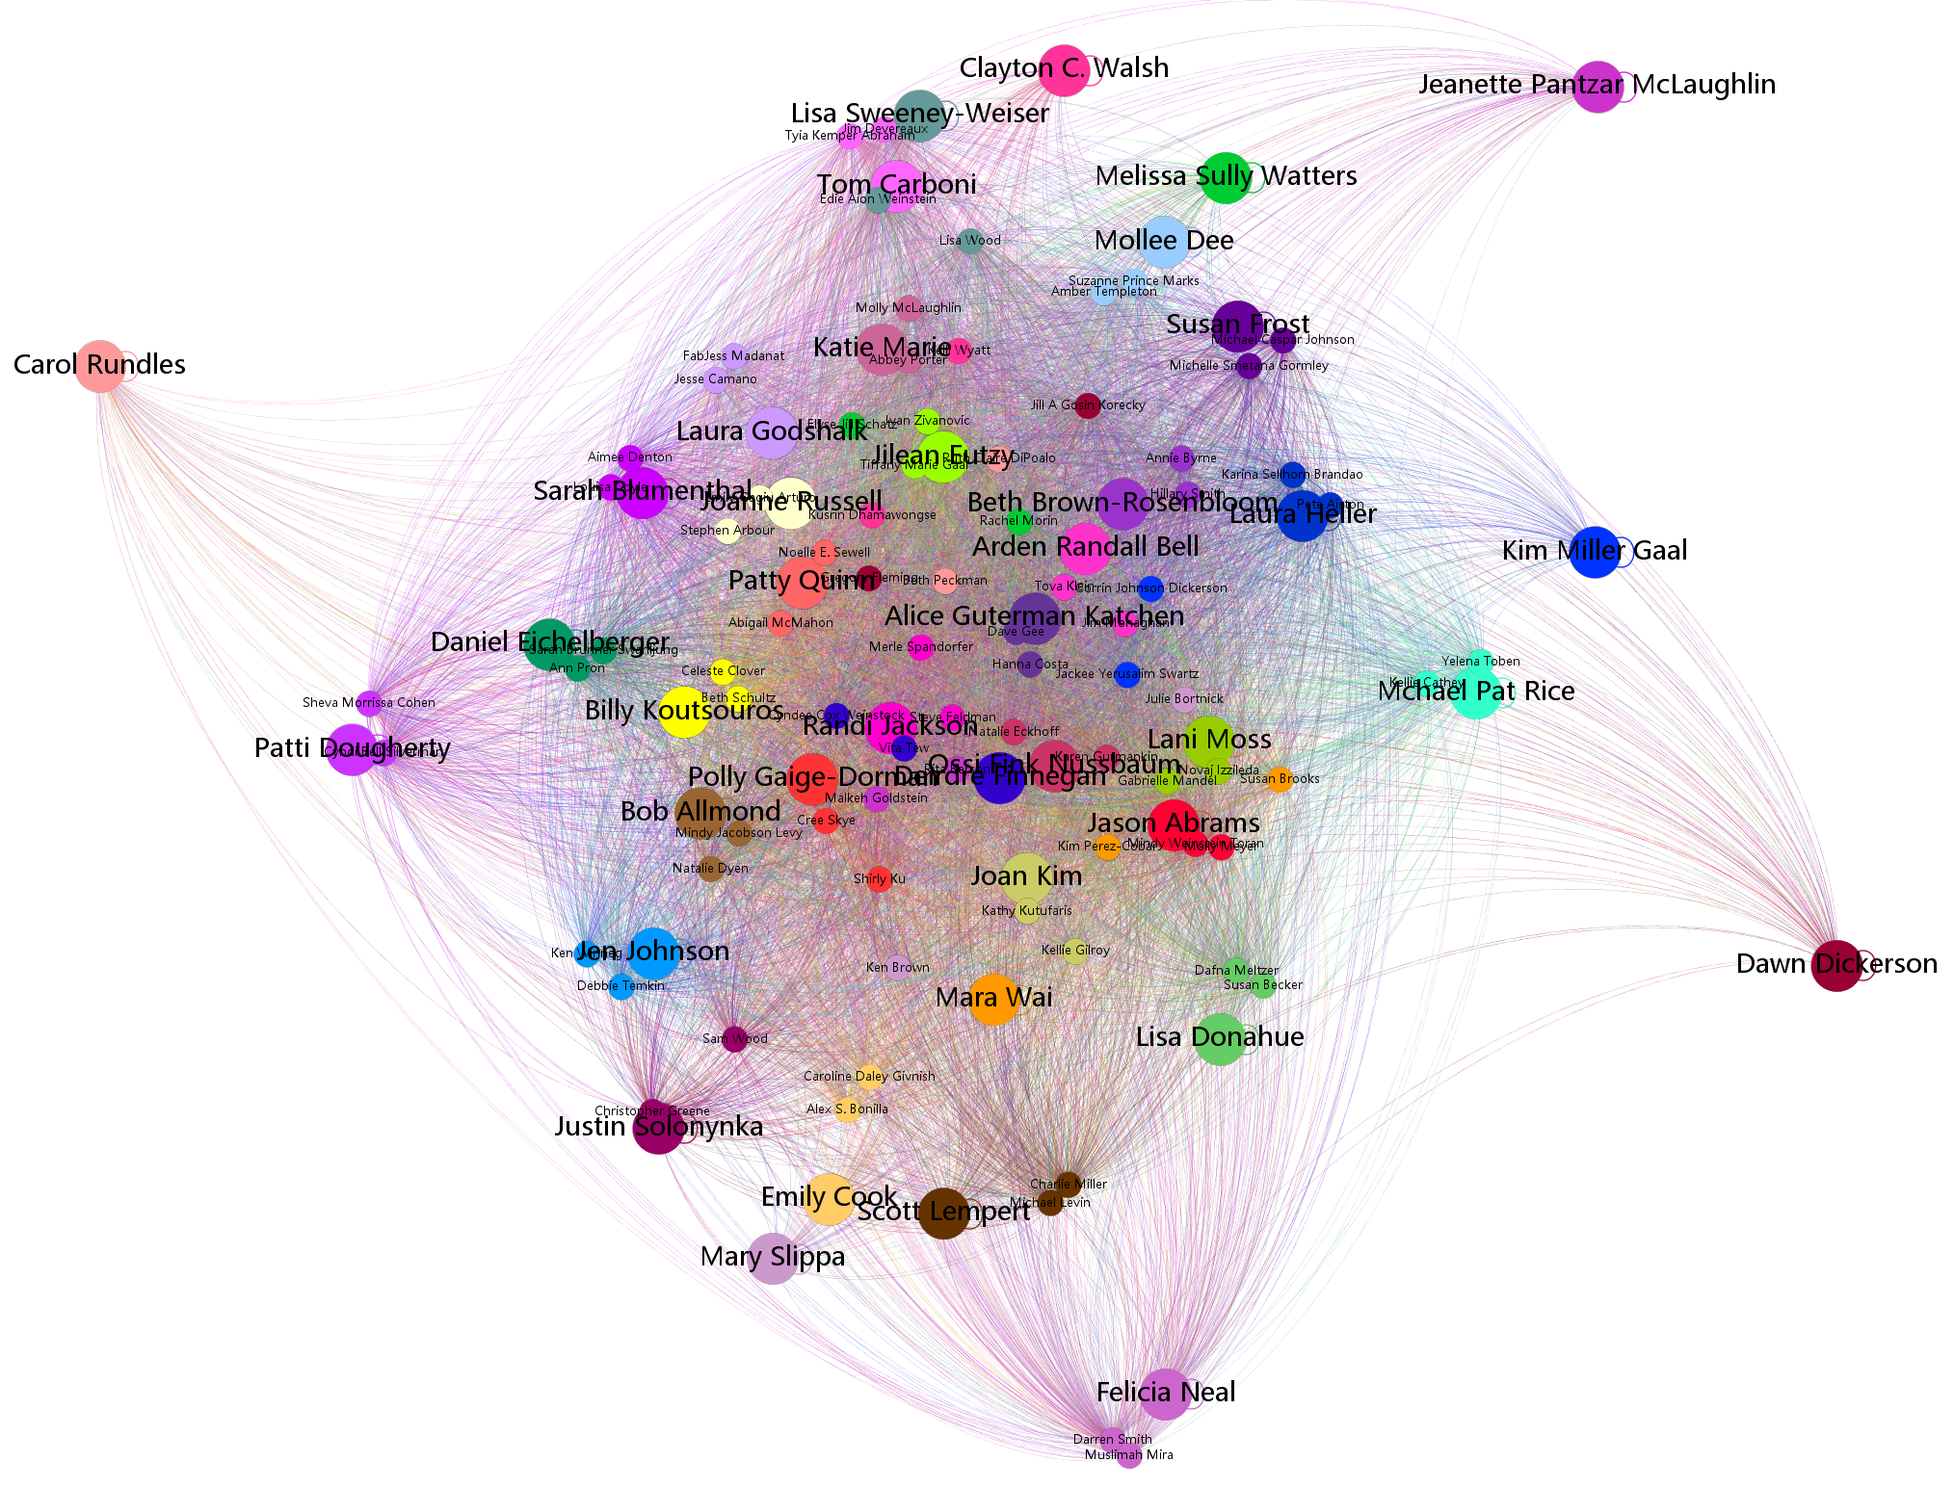
真实数据仿真
这张图反应了用户间大致的网络连接结构
1、大圈意见领袖，小圈普通用户
2、意见同属于一类的用户用相同颜色标识。他们的影响更为密切，且在网络上的位置更为接近
Notes:
这张图则反应了用户间大致的网络连接结构，在前一个图的基础之上，我们可已看到同属于一类的用户之间影响更为密切，且在网络上的位置更为接近。
【怎么说服不同簇之间的人，想自己的意见靠拢？】可以选离自己类中心最近的 其他簇成员；或者对其他类的意见领袖进行意见渗透（但意见领袖是不动摇的。。。）

Slide 39
总结
Notes:
接下来是对本文研究的总结

Slide 40
论文的主要创新
1、将原本应用于二项分布的美国国会投票数据的意见领袖观点演化模型应用到了社交网络群组用户行为数据或文本数据之上，从而把意见领袖模型从二元极化场景扩展到了多元极化场景。
2、对传统社交网络用户影响关系评估技术在多个方面进行了改进
（1）去掉了传统模型中部分用户间影响关系已知的假设，使得社交网络用户影响关系评估的假设更为松弛。
（2）针对传统模型意见领袖选取手段的单一性，采用态度模型，greedy search heuristic方法或主题模型、k-means聚类并结合用户的行为数据的方法进行了改进。
（3）采用用户文本加权组合作为主题模型输入的方法，对传统模型用户影响关系评估特征粒度大，不能挖掘隐式用户影响关系进行了改进。
Notes:
【看ppt】1、原本投票数据的中意见值为 是/否 的离散数据，意见可以被看作是两大类，是一种二元极化。现在使用主题分析手段挖掘的意见变成了连续数值，从意见中可以发现多个类别，因此扩展到了多元极化场景。
2、(1)有些研究在确定了网络连接结构的前提下，假定部分用户的连接权重已知，来求得剩余连接的权重。
(2)传统的研究会选择使用连入连出度来衡量意见领袖，我们则是在此基础之上增加了用户的文本数据信息以及活跃度信息。
(3)传统的研究会直接使用 用户的关注列表，朋友列表计算用户间的影响关系，是无模型的；而我们使用意见领袖模型对用户的意见转移进行了建模，是基于模型的。同时结合了文本数据，通过挖掘文本中的隐藏信息，来丰富用户画像。

